Slide 1
第2章 无线通信

Slide 2
本章内容简介
无线通信技术作为无线网络技术和发展的基础，本章着重介绍无线电频谱、传输介质、损耗衰落、调制、扩频、复用、多址、天线、MIMO、认知无线电和可见光通信相关知识。

Slide 3
2.1 无线电频谱
常用无线电频谱只占用整个电磁波频谱一小部分，其在一定时间、空间、地点都是有限制的。
无线电频谱特点：
有限性：频段有限，3000GHz以上暂无应用
排它性：一定时间、地区和频域内独占
复用性：一定时间、地区、频域和编码条件下可复用
非耗尽性：可重复利用不会耗尽，但使用不当会造成浪费
传播性：不受国界和行政地域限制，但受自然环境影响
易干扰性：互相干扰

Slide 4
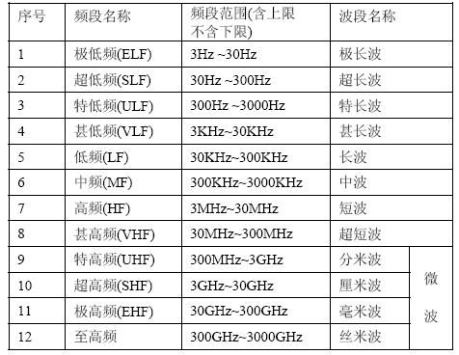
无线电频谱划分
国际上将无线电波频谱划分为12个频段，通常的无线电通信只使用其中第4~12频段。

Slide 5
无线电频谱划分
ITU规定ISM(Industrial Scientific Medical，工业科学医疗)频段，开放给三类机构使用，无需许可证授权，可免费使用。
ISM频段各国规定不一：美国为902-928MHz、2.4-2.4835GHz和5.725-5.850GHz，其中2.4GHz频段为各国通用。欧洲的ISM低频段为868MHz和433MHz。使用需遵守一定发射功率(<1W)，不要干扰其它频段。许多无线网络工作于ISM频段。
2.4GHz频段为各国共同的ISM频段。因此无线局域网、蓝牙、ZigBee等无线网络，均可工作在2.4GHz频段上。

Slide 6
无线电管理部门
美国联邦通信委员会(Federal Communications Commission，FCC)。
专门负责管理美国内及对外无线电广播、电视、电信、卫星和电缆等业务，涉及各州及所属地区。各种无线通信和数字产品进入美国市场，都需FCC认可。
中国无线电管理局
专业无线电管理部门，依据《中华人民共和国无线电管理条例》等法律法规负责管理。
具体职责：频率使用和管理、固定台站布局规划、台站设置认可、频率分配、电台执照管理、公用移动通信基站的共建共享、监督无线电发射设备研制生产销售、无线电波辐射和电磁环境监测等。

Slide 7
2.2 无线传输介质和方式
2.2.1 无线传输介质
无线传输空间：地球大气层和外层空间
传输介质
☆传输介质指数据传输系统中发送方和接收方之间物理路径
☆传输介质可分导向和非导向两类
⑴导向传输介质用于有线通信，包括双绞线、同轴电缆(粗缆和细缆)、光纤、电力线等。
⑵无线通信和无线网络则使用非导向传输介质，如无线电波。

Slide 8
非导向传输介质
无线电波：自由空间传播的射频频段电磁波，基本原理是导体中电流强度改变会产生无线电波。可通过调制将信息加载于无线电波中。电波通过空间传播到达接收方时，电波引起电磁场变化又会在导体中产生电流。再通过解调将信息提取出来，即实现信息传递。
微波，较一般无线电波频率高，频率300M~3000GHz之间，波长1m~0.1mm之间，分米波、厘米波、毫米波、丝米波。
红外线，太阳光线中众多不可见光中一种，存在于太阳光谱中红光外侧，也作为传输介质。

Slide 9
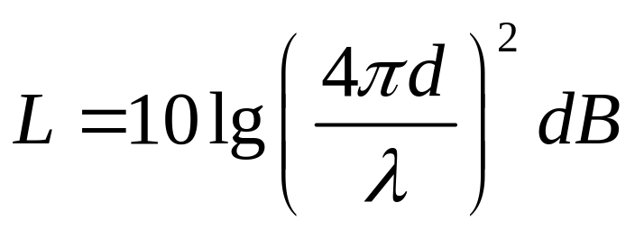
2.2.2 微波通信
微波频率高，波长短，空中传播特性与光波相似，直线前进，遇阻挡会反射或阻断。
微波通信主要是视距(LOS)通信，超过视距则需中继转发。普遍适用于各种专用通信网，常用传输频率范围为2~40GHz。
微波通信的特点：容量大、质量好、可传至很远距离。
微波传输主要损耗源于衰减。对于微波以及无线电广播频段，其损耗如下，d是距离，λ是波长 ：

Slide 10
微波损耗随距离平方变化。而双绞线和同轴电缆损耗随距离呈指数变化。微波系统中继器或放大器可彼此相距很远，如10~100km。下雨时衰减增大，雨水对高于10GHz频段的影响明显。
微波系统频带宽、容量大，微波通信可用于各种电信业务传输。有良好抗灾性能，一般不受水灾、风灾、地震等自然灾害影响。
但经空中传输，易受电磁干扰，同一电路同一方向上不能使用相同频率，因此微波电路分配须受无线电管理部门严格管理。
微波视距直线传播，城市规划要充分考虑，避免因高楼阻隔而影响通信质量。

Slide 11
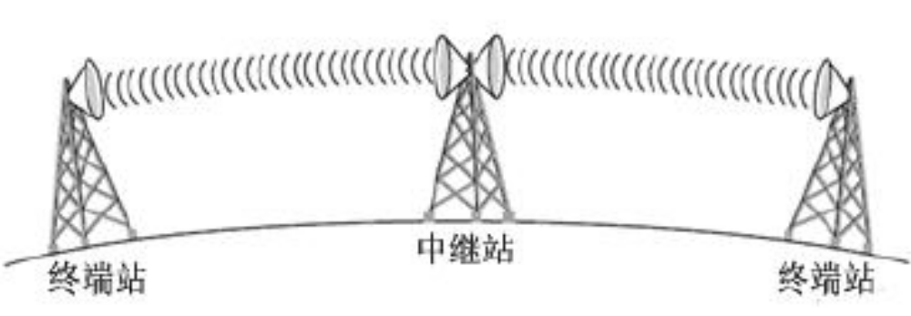
1.地面微波通信
通常视距范围进行，收发双方一般为两个互相对准方向的抛物面天线。地面微波中继站和中继链路可互连多个局域网，以扩大网络范围。
两个视距内但相距较远的大楼LAN可通过地面微波通信互连，其成本低于有线链路互连。

Slide 12
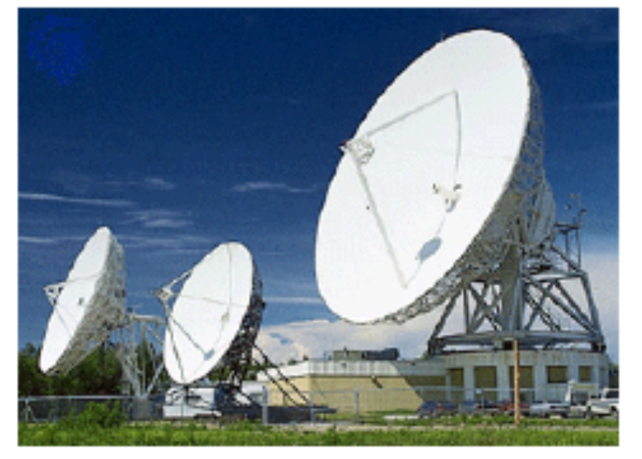
地面微波天线
形状一般为抛物面锅形，直径多为几米。天线大多固定，发送方天线将电磁波聚集成波束，向接收方天线进行视距传输。天线常安装在距地较高处，避开地面障碍物和扩展视距范围。
更长距离传输需使用多个中继站，微波链路两两串联。

Slide 13
地面微波通信优点和缺点
优点：
容量大。波段频率高，频段范围宽，信道容量大。
质量高。一般工业干扰和电干扰对微波通信影响较小。
成本低。与有线电缆通信相比，微波通信投资少、见效快。
缺点：
易失真。微波不能有效穿越建筑物，多径衰减失真。
易受环境影响。恶劣天气如雨水会吸收微波。
安全保密性差。隐蔽性和保密性弱于有线网络通信。
维护成本。耗费一定人力物力用于中继站维护。

Slide 14
2. 卫星微波通信
卫星和地球站两部分组成。
卫星空中起中继作用，连接两个或多个地球站收发器。接收一个频段上行信号，放大后在另一频段下行发送。
一个卫星可操作多个频段。地球站是卫星通信中地面网络接口，地面用户通过地球站连入卫星链路。
频率1~10GHz，大多数使用4GHz/6GHz频段。已趋于饱和，加上干扰存在，开始使用更高频率（12/14，20/30GHz）。
距离远，两地球站间传播时延可能>上百ms，普通语音通信感受明显。差错检测和流量控制一系列问题。

Slide 15
卫星微波系统的优缺点
优点：
范围大、距离远、不受地面灾害影响、建设快、费用和距离无关、易广播和多址通信、同一信道可用于不同方向不同区域等。
不足：
信号传输时延，有些频带受天气影响，天线受太阳噪声影响，安全保密性较差，卫星本身造价高…

Slide 16
2.2.3 红外线通信
红外线可以作为载体进行数据传输的通信方式。
早期多个标准，不同标准设备不能通信。1993年红外数据协会(IrDA)成立，统一规定红外数据通信协议及规范。
收发器调制出互不相干的红外线，实现通信。无论直接传输，还是经由浅色表面(房间天花板)的反射，收发器间距离均不能超过视线范围。
能像可见光一样集中成窄光束发射，两个优点：不易发现和截获，保密性强；几乎不受电磁、人为干扰，抗干扰性强。
红外线通信机小、轻、结构简单、价廉。须在视距范围内通信，传播易受天气影响。
不能架设有线线路、使用无线电又怕暴露的情况下，红外线通信是较好选择。

Slide 17
2.3 损耗和衰落
2.3.1 损耗
损耗会使接收到的信号不完全等同于初始信号。模拟信号引发的随机改动降低了信号质量，数字信号损耗会导致数据的位差错。
无线通信中的传输过程中的损耗主要包括以下六种：
1. 衰减和衰减失真；
2. 自由空间损耗；
3. 噪声；
4. 大气吸收；
5. 多径；
6. 折射。

Slide 18
1. 衰减和衰减失真
衰减指信号强度随所跨越任一传输介质距离而下降。有线介质衰减通常为指数值：每单位距离一个固定的分贝数。
无线介质衰减是更复杂的距离函数。一般应考虑3因素影响：
①接收信号应有足够强度，使接收方检测并解释信号。
②与噪声相比，信号须维持较高强度，以便准确接收。
③高频下的衰减更严重，会引起失真。
前两个因素可使用放大器或中继器加以解决。
衰减失真。由于衰减变化为频率的函数，接收信号失真会影响对信号理解。与传输信号频率成分相比，接收信号频率成分有不同相对强度。可考虑跨频带衰减均匀，或用放大器更多放大高频部分。

Slide 19
2. 自由空间损耗
无线通信过程中离发射天线越远，接收信号功率就越低，也就是信号散布越广。
卫星通信中是主要的传播损耗。即使无其它衰减或损耗源，长距离的信号传输也会有衰减。
自由空间损耗，可表示为发射功率与天线接收功率之比，单位为分贝。

Slide 20
3. 噪声
（1）热噪声：电子热扰动产生，存在于电子设备和传输介质中，受温度影响。频谱均匀分布，称为白噪声。无法消除，有上限。卫星通信影响显著，地面站接收信号较弱。
（2）互调噪声：不同频率信号共享介质产生。新产生信号某种频率是原来多频率累加和或差。如频率f1和f2混合可能得到f1+f2频率的能量，干扰原始信号。
（3）串扰噪声：不同信号路径间融合，相邻双绞线间电子耦合产生。微波天线尽管定向性较高，但微波能量在传播期间仍会扩散。串扰与热噪声具同等(或较少)干扰作用，串扰在ISM频带中一般占主要成分。
（4）脉冲噪声：不规则脉冲或短时噪声尖峰，振幅较高。原因包括外部电磁干扰(如雷电)、通信系统错误和缺陷。对模拟数据影响不大，短时下降通话质量。可能导致数字通信严重错误，可检测发现重传。

Slide 21
4. 大气吸收
水蒸气和氧气产生的吸收也会导致损耗。
（1）水蒸气产生的衰减峰值约22GHz，频率低于15GHz，衰减会减少。
（2）氧气产生的衰减峰值约为60GHz，低于30GHz，衰减会减少。
（3）雨雾会散射无线电波，导致衰减。
针对大气吸收的损耗，降水量充沛地区，可多用短路径，或使用低频带。

Slide 22
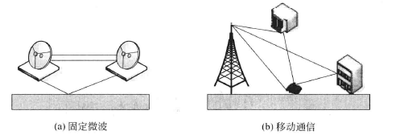
5. 多径
无线环境中障碍物会反射信号，接收方收到不同时延的同一信号多路副本。极端情况可能没有直接收到信号。
依赖直接或反射波路径长度不同，合成信号强度会不同于直接收到信号。
针对多路径信号，固定且位置较好天线间，或在卫星和固定地面站间通信中可有效控制。但如路径穿越水面，风会使水反射表面处于运动状态。在移动通信和天线位置不佳的环境中，多径因素影响较明显。
图2.3为固定微波和移动通信中典型多径干扰类型。移动通信中，建筑物和地形特征决定了反射表面会有所不同。

Slide 23


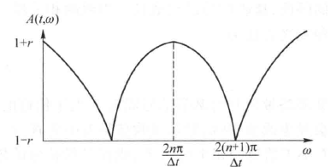
5. 多径
设直射波为S1(t)，反射波为S2(t)，
在接收端两路信号合成为：
合成后的信号强度将随两路信号到达时的相位差而变化。
当ωΔt=2nπ时，即两路信号同相，接收信号出现峰值；
当ωΔt=（2n+1）π时，即两路信号反相，接收信号出现谷值；

Slide 24
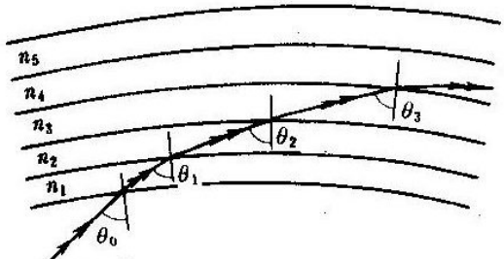
6. 折射
大气层会折射传播无线电波。
信号随高度变化会引起速度改变，在折射率不均匀介质中出现的现象。通常信号速度随高度增加，无线电波向下弯曲，而天气条件偶尔也会导致这种变化与典型变化不同。
折射可使极少部分或没有直线波到达接收天线。

Slide 25
2.3.2 移动环境中的衰落
衰落是指因传输介质或路径改变引起的接收信号功率随时间而变化。固定通信中，下雨等天气变化会引起衰落；移动通信中，一个天线相对于另外一个产生移动，使得各种障碍物的相对位置随时间而变化，会引起更为复杂的衰落。

Slide 26
1. 多径传播
多径传播的机制分为3种：反射、衍射和散射。
电磁波遇到相对该信号波长更大表面时会反射。假设靠近移动单元的一个地面反射波被接收，由于地面反射波在反射后有一个180°相移，地面波和直线波可能趋于抵消，产生较大损耗。如移动天线高度低于建筑物，会发生多径干扰，反射波可能干扰接收方。
无线电波到达难以穿透的物体边界且波长小于物体尺寸，会发生衍射。波以此边界作为源向不同方向传播。即使没有来自发送方的无障碍直线波，但信号仍可被接收。
散射发生在障碍物尺寸约等于信号波长或略小时。一个输入信号会散射为几路弱输出信号。蜂窝通信中，路灯柱、交通标志等引起散射。

Slide 27
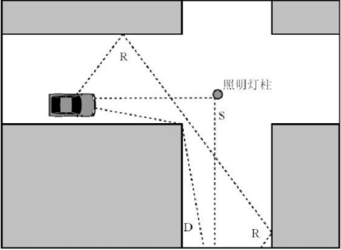
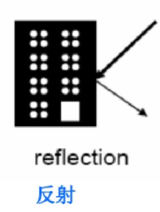
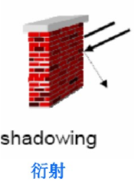
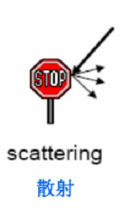
反射R、衍射D、散射S

Slide 28
2. 衰落类型
移动通信衰落效果分为快衰落和慢衰落。
移动台附近的散射体产生的多径传播信号在接收端相叠加，引起信号强度急剧变化，曲线的瞬时值呈快速变化，称快衰落，其变化率比慢衰落快。
由于移动台的不断运动，电波传播路径地形地貌是不断变化的，因而局部中值也是不断变化的，造成的衰落比多径效应引起的快衰落要慢得多，这种信号强度曲线的中值呈现慢速变化，称为慢衰落（阴影衰落或对数正态衰落）。
衰落效果可分为平面衰落和选择性衰落。

Slide 29
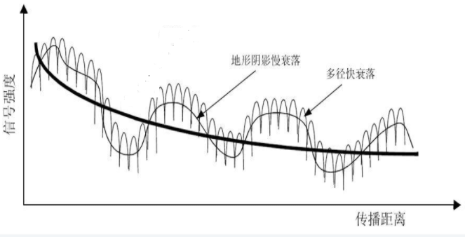

Slide 30
2.4 调制
调制指将输入信息变换为适于信道传输形式。
信号源信息通常包含直流分量和频率较低频率分量，称为基带信号。基带信号一般不能直接用于传输，需变换为一个远高于基带频率的信号，即已调信号。
调制过程改变高频载波即信息载体信号的幅度、相位或频率，使其随基带信号幅度而变化。解调过程则将基带信号从载波中提取出来，使接收方能正确处理。
常用调制方式：模拟、数字、脉冲

Slide 31
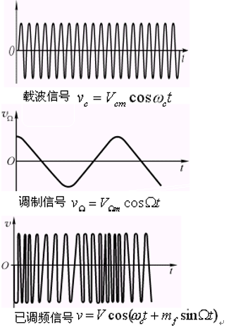
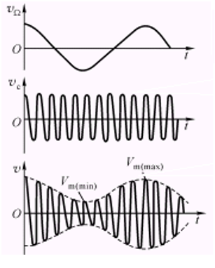
2.4.1 常用调制方式
模拟调制：连续变化的信号调制一个高频正弦波。调幅(AM)、调频(FM)、调相(PM)。
数字调制：用数字信号对正弦或余弦高频振荡进行调制。振幅键控(ASK)、频率键控(FSK)、移相键控(PSK)。

Slide 32
2.4.1 常用调制方式
脉冲调制：用脉冲序列作为载波。
①脉幅调制(PAM)。用调制信号控制脉冲序列的幅度，使其在均值上下随调制信号的瞬值变化。
②脉宽调制(PDM)。用调制信号控制脉冲序列的宽度，使单脉冲持续时间与调制信号值成比例。
③脉位调制(PPM)。用调制信号控制脉冲序列的相对位置，使各脉冲的相对位置随调制信号变化。
④脉码调制(PCM)。采样、量化、编码。
⑤脉频调制(PFM)。用调制信号控制脉冲重复频率，使其频率随调制信号变化。

Slide 33
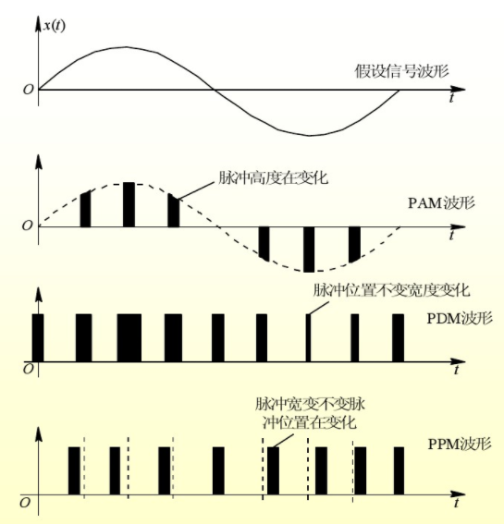

Slide 34
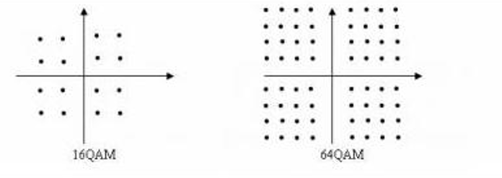
2.4.2 典型数字调制技术
相位键控调制PSK：根据数字基带信号，相位在不同数值间切换，载波相位随调制信号状态不同而改变。
正交调幅QAM：同时以载波信号幅度和相位来代表不同的比特编码，将多进制与正交载波相结合，进一步提高频带利用率。

Slide 35
2.5 扩频
扩频是一项重要的通信技术，起初是针对军事和情报部门的需求而开发的。
其基本思想是将携带信息的信号扩展到较宽的频带中，以加大干扰和窃听的难度。
扩频分为两种，第一种为跳频扩频技术，较新的一种是直接序列扩频技术。

Slide 36
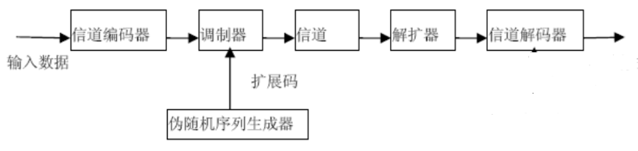
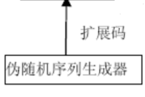
2.5 扩频
下图描述了扩频工作流程：
（1）发送信号首先进入信道编码器生成模拟信号；
（2）使用扩频码或扩展序列进行调制，调制之后带宽增加；
（3）接收方使用同一扩频码进行解扩；
（4）解扩后的信号通过信道解码器还原为数据。

Slide 37
2.5 扩频
扩频方法的优点：
（1）扩频对各类噪声如多径失真具有较好的免疫性。
（2）可隐藏和加密信号。接收方须知道扩频码，才可恢复原始信息。
（3）多个用户可独立使用同样较高带宽，几乎无干扰。
主流技术：跳频扩频和直接序列扩频。

Slide 38
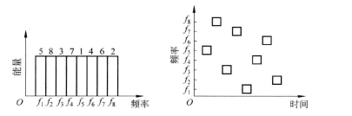
2.5.1 跳频扩频(Frequency Hopping SS，FHSS)
跳频扩频是用一定的扩频码序列进行选择的多频率频移键控调制，载波频率不断跳变。发送方看似以随机的无线电频率序列广播信息，并以固定间隔从一频率跳至另一频率。
接收方接收时也同步跳转频率。窃听者只能听到无法识别的杂音，即使试图在某一频率干扰，也只能影响有限几位信号。
图中为8个信道分配了跳频信号，载波频率的间隙及每个信道带宽对应输入信号带宽。所使用的信道顺序由一个扩频码来指示，收发器使用相同代码调入某一信道序列。

Slide 39
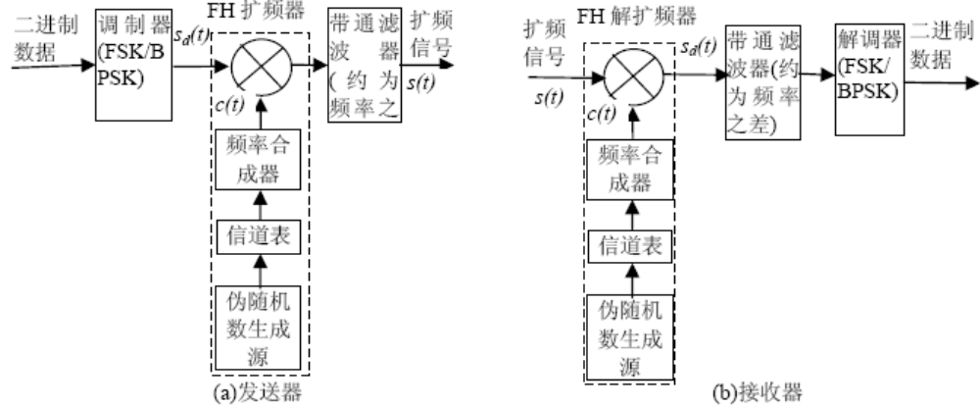
FHSS系统框图

Slide 40
2.5.2直接序列扩频(Direct Sequence SS，DSSS)
直扩使用高码率扩频码序列在发送方直接扩展信号频谱，接收方用相同扩频码序列解扩，把频谱拓宽的扩频信号还原成原始信息。
原始信号中每一位在传输中以多个码片表示，即使用扩展编码。这种扩展编码能将信号扩展至更宽的频带范围上，该频带范围与使用码片位数成正比。

Slide 41
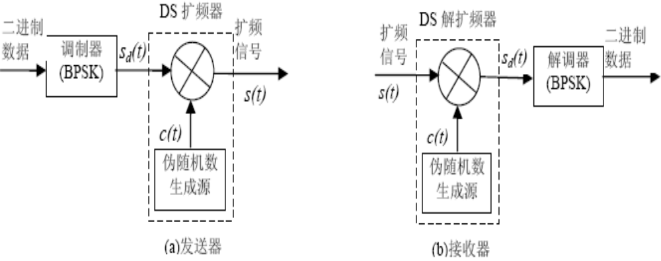
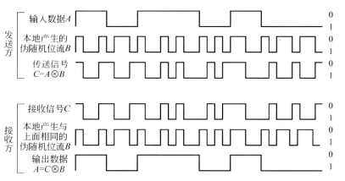

Slide 42
2.6 复用和多址
两点间信道中同时传输互不干扰多个信号称“信道复用”，而多点间实现互不干扰多边通信称“多址接入”。
复用技术：
1、目的是让多个信息源共同使用同一个物理资源（比如一条物理通道），并且互不干扰；
2、这里的复用是指“多个共同使用”的意思；
3、分类：频分复用（FDM）、时分复用（TDM）、码分复用（CDM）、空分复用（SDM）；
多址技术：
1、目的是用来区分不同用户的一种技术。
2、为了让用户的地址之间互不干扰，地址之间必须满足相互正交；
3、分类：频分多址（FDMA）、时分多址（TDMA）、码分多址（CDMA）、空分多址（SDMA）、正交频分多址（OFDMA）等

Slide 43
复用和多址的关系
1、复用要做的工作也很容易理解，就是让多个信息源发出的信号在同一物理or逻辑信道上不要发生冲突，和平共处，共同分享信道资源，并安全到达目的地；
2、多址的“址”在移动通信中是指用户临时占用的信道，多址就是要给用户动态分配一种地址资源——信道，当然这种分配只是临时的；
3、多址技术是要根据不同的“址”来区分用户；复用是要给用户一个利用资源的方式。一句话“复用针对资源，多址针对用户”。
4、另外，多址需要用复用来实现。
eg：TDMA中，不同的用户，只有复用了不同的时域资源，才能通过不同的“时隙”来区分不同的用户，而这里的“时隙”也就是用户的“址”。

Slide 44
信号分割
本质是信号分割，赋予各信号不同特征或地址。根据特征差异来区分，按不同地址分发，实现互不干扰通信。
多点间通信和点对点通信技术上不同，难点在于如何消除避免冲突。关键是设计正交信号集合，各信号彼此无关。实际较难实现完全正交和不相关，一般准正交，互相关很小。允许各信号间存在一定干扰。

Slide 45
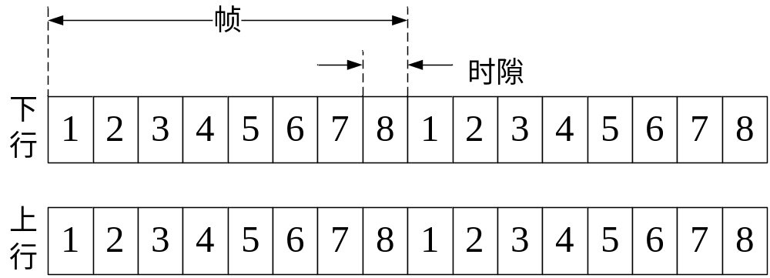
1. TDMA(Time Division Multiplexing Address)
给定频带最高数据传输速率，传递时间划分为若干时隙，各用户使用某一时隙，用户按序占用不同时隙，一个宽带载波上以较高速率传递信息。接收方接收解调后，各用户分别按次序提取相应时隙信息。总码元速率为各路之和，还有少量位帧同步等额外开销。

Slide 46
2. FDMA(Frequency Division Multiplexing Address)
常用于卫星通信、移动通信、微波通信等。传输频带划分为若干较窄且互不重叠子频带，各用户分配一个固定子频带。信号调制到该子频带内，各用户信号同时传输，接收时分别按频带提取。
实际应用中滤波器往往达不到理想条件，各信号间存在一定相关和干扰。所以各频带间留一定间隔减少串扰。
分模拟调制和数字调制，可由一组模拟信号用频分复用方式或一组数字信号用时分复用方式占用一个较宽频带，调制到相应子频带后传输到同一地址。
模拟信号数字化后占带宽较大，可考虑压缩编码技术和数字调制技术。

Slide 47
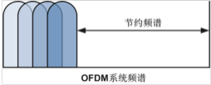
3. OFDMA(Orthogonal Frequency Division Multiplex Address)
正交频分复用(OFDM)将信道分为若干正交子信道（与FDM相比，载波间有部分重叠，频带利用率高于传统的FDM）。通过串并变换，可将高速数据信号转换成低速子数据流，调制至每个子信道上并行传输。接收方采用相关技术区分正交信号，减少子信道间相互干扰。

Slide 48
4. CDMA(Code Division Multiplexing Address)
发送方用一个带宽远高于信号带宽的伪随机编码信号或其它扩频码，调制需传输的信号，即拓宽原信号的带宽，再经载波调制后发送。
接收方使用相同扩频码序列，同步后对接收信号作相关处理，解扩为原始数据。
不同用户使用互相正交的码片序列，占用相同频带，实现互不干扰的多址通信。
由于以正交的不同码片序列区分用户，称“码分多址”，也称“扩频多址(SSMA)”。

Slide 49
5. SDMA(Space Division Multiplexing Address)
利用空间特征区分不同用户。最常用、最明显特征是用户位置。配合电磁波传播特征，可使不同地域用户同时使用相同频率且互不干扰。如利用定向天线或窄波束天线，按一定方向发射电磁波，局限在波束范围内。不同波束可使用相同频率，控制发射功率作用于有限距离。
依靠空间区分，电磁波影响范围以外地域仍可使用相同频率，如无线电频率资源管理。
蜂窝移动通信充分运用SDMA，用有限频谱构成大容量通信系统，频率再用。卫星通信中采用窄波束天线实现空分多址以提高频谱利用率。
空间分割不可能太细，某一空间范围一般不会仅有一个用户，SDMA常结合其它多址方式。近来研究一些以往未利用的空间特征逐步得到使用。

Slide 50
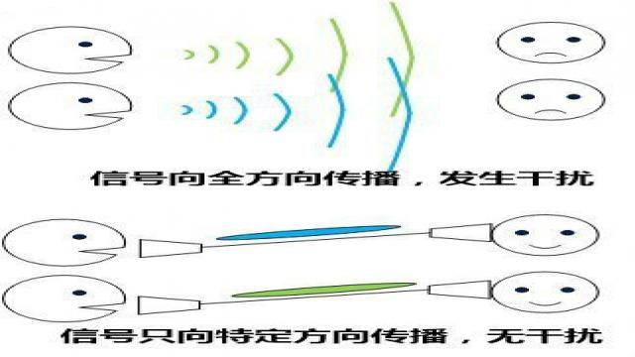
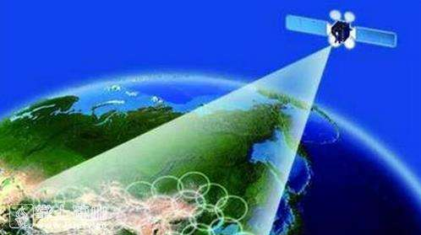

Slide 51
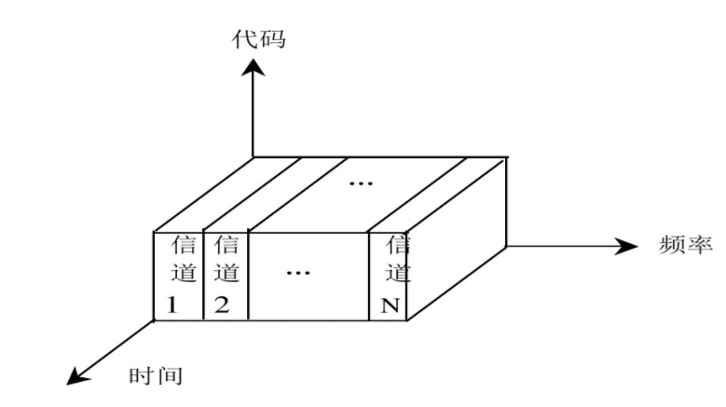
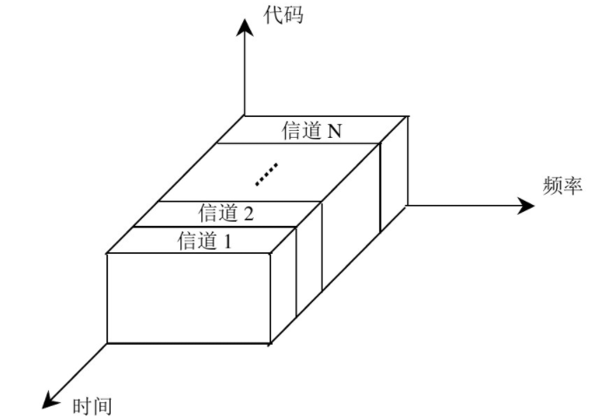
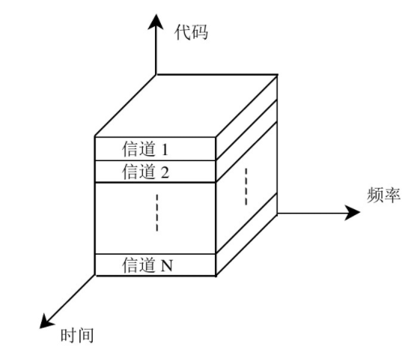
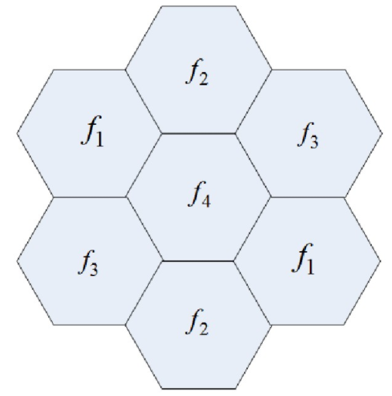

Slide 52
2.7 天线
天线是无线通信系统的外界传播介质接口。
发送方将信号通过馈线(电缆)输送到天线，再以电磁波形式辐射出去。接收方则由天线吸收到达的电磁波，仅接收极小一部分功率，通过馈线送至无线电接收机。
天线是发射和接收无线电波的重要设备。天线的型号、增益、方向图、驱动功率、配置、极化等都是影响性能的因素之一。

Slide 53
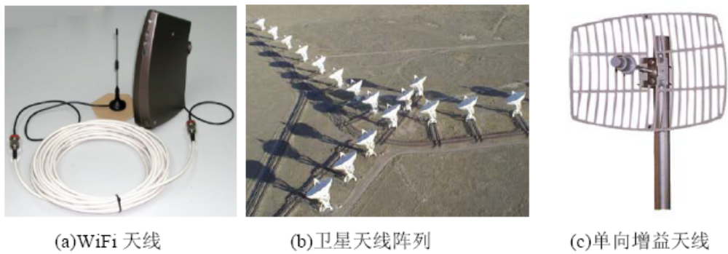
2.7.1 天线的分类
随着技术的发展，天线的种类在不断的增多，适用于不同的场合。
按用途分为通信天线、电视天线、雷达天线等。
按工作频段分为短波天线、超短波天线、微波天线等。
按方向性分为全向天线、定向天线等。
按外形分为线状天线、面状天线等。

Slide 54
天线的主要指标
（1）增益：输入功率相等时，实际天线与理想辐射单元在空间同一处产生的信号功率密度之比。定量描述了天线集中辐射输入功率程度。增加增益就可在一个确定方向上增大网络覆盖范围，或在确定范围内增大增益余量。
（2）方向图：天线辐射电磁场在固定距离上随角坐标的分布图形。用辐射场强表示，称为场强方向图。用功率密度表示，称为功率方向图。用相位表示，称为相位方向图。方向图中包含所需最大辐射方向的辐射波瓣称天线主波瓣或天线波束。主瓣之外称副瓣、旁瓣或边瓣，与主瓣相反方向旁瓣为后瓣。
（3）极化：描述电磁波场强矢量空间指向的一个辐射特性，习惯以电场矢量的空间指向作为电磁波的极化方向，指在该天线最大辐射方向上的电场矢量。电场矢量的空间取向在任何时间均不变的电磁波称直线极化波分为水平极化波（电场矢量方向平行于地面）和垂直极化波（垂直于地面）。电场矢量的空间取向有时不是固定的，可按照矢量端点描绘的轨迹分为：圆极化波和椭圆极化波。

Slide 55
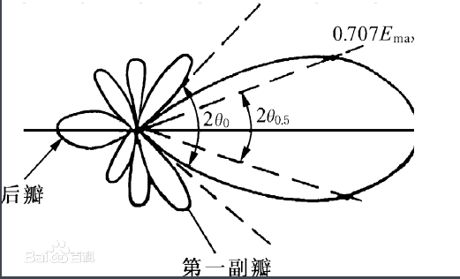
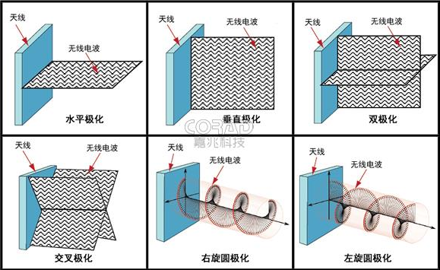
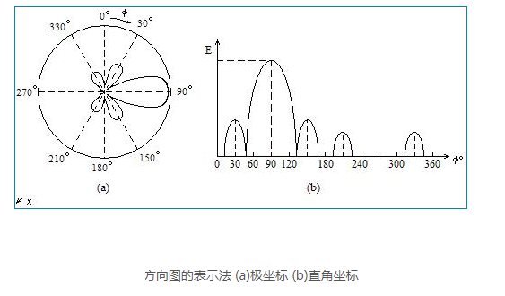
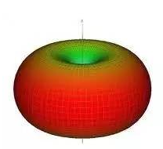

Slide 56
其它技术指标
（1）电压驻波比。天线输入阻抗与特性阻抗不一致，反射波和入射波在馈线上叠加形成驻波，相邻电压最大和最小值之比。比值过高将缩短通信距离，反射功率返回发射机功放，易烧坏功放管，影响系统工作。
（2）端口隔离度。多端口天线收发共用时，端口间隔离度应大于30dB。
（3）回波损耗。接头处反射与入射功率之比，反映了天线匹配特性。
（4）无源互调。接头、馈线、天线、滤波器等无源部件在多个载频大功率信号条件下，部件本身非线性引起互调。
（5）功率容量。指平均功率，包括匹配、平衡、移相及其它耦合装置，承受功率有限。
其它指标，如防护能力、工作温度和湿度、外观尺寸等。

Slide 57
2.7.3 天线关键技术
1. 天线分集技术
衰落效应影响通信质量。加大发射功率、增加天线尺寸和高度等方法并不现实，且会干扰。分集技术在若干支路上接收彼此相关性很小的同一数据信号，然后合并输出，可在接收方降低深衰落概率。采用分集接收减轻衰落影响，获得分集增益，提高接收灵敏度。
分集通过多信道(时间、空间、频率)接收到载有相同信息的多个副本，各信道传输特性不同，各副本衰落相关性较小，同时出现深衰落概率较小，可提高接收性能。
分集特点：分散传输，接收机能获得多个独立携带同一信息的衰落信号；集中处理，接收机将收到的多个独立衰落信号合并，以降低衰落影响。
分集技术包括空间分集、时间分集、频率分集、极化分集等。

Slide 58
2.7.3 天线关键技术
1. 天线分集技术
空间分集。利用场强随空间的随机变化实现。 空间距离越大，多径传播差异越大，接收场强的相关性就越小。 接收端通过几副天线接收信号，合成或选择其中最佳者。
时间分集。将同一信号在不同时间多次重发。每次重发衰落独立统计，实现抗时间选择性衰落。
频率分集。采用两个及以上具有一定频率间隔的微波频率，同时发送和接收同一信息，然后选择或者合成，实现抗频率选择性衰落。
极化分集。利用两副在同一地点且极化方向正交的天线发出信号呈现出不相关的衰落特性，接收方分别使用垂直和水平极化天线获得两路衰落特定不相关的信号。

Slide 59
2. 赋形波束技术
赋形波束（Beamforming）又叫波束成型，是一种使用传感器阵列定向发送和接收信号的信号处理技术。
以水下声纳发射为例，我们希望向远处的船只发送一束集中尖锐的声纳信号。如果声纳发射装置的每个声纳发生器同时向一艘船发声纳信号，由于远方船只的方位角度，有的声纳发射器的信号先到达船只，有的声纳发射器的信号后到达船只，无法做到让所有声纳信号发生器的信号同时到达这条船只。有了波束赋形技术，就可以调整不同声纳发生器的信号发射时间（离船远的先发信号，离船近的后发信号），这样，所有的声纳信号就能同时击中船只，获得一个强大的声纳脉冲信号击中船只的效果。

Slide 60
3. 智能天线技术
传统天线电磁波辐射大，电磁污染重，智能天线能有效降低辐射。智能天线是指基站双向天线，能够获取基站和移动终端间链路方向特性。
（1）多波束天线，利用多并行波束覆盖整个用户区，各波束指向固定。用户移动时，基站在不同波束中选择，使接收信号最强。特点为结构简单、无须判定用户信号到达方向，但不能实现最佳接收。
（2）自适应天线阵列，采用4~16天线阵元结构，阵元间距为半个波长。阵元分布方式有直线型、圆环型和平面型。能识别用户信号的到达方向，在此方向形成天线主波束，而在干扰方向形成零陷抑制干扰。

Slide 61
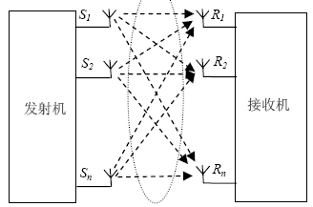
2.8 MIMO(Multiple Input Multiple Output，多入多出)
MIMO指利用多发射、多接收天线进行空间和时间分集，利用多天线抑制信道衰落。发送方和接收方均采用多根天线或天线阵列，构成无线MIMO系统。

Slide 62
MIMO的关键技术
（1）信道估计。就是从接收数据中将假定的某个信道模型的模型参数估计出来的过程。采用空时编码时，接收方需准确知道信道特性才能有效解码，因此信道估计尤为重要。
（2）空时信号处理。从时间和空间同时进行信号处理，抑制干扰、增加系统容量、扩大覆盖范围等。
（3）同步。载波同步、符号同步和帧同步等。
（4）分集。利用时间、频率和空间三种分集技术，有效增加对噪声、干扰、多径的容忍。

Slide 63
2.9 认知无线电(Cognitive Radio, CR)
无线通信频谱资源有限，由国家统一管理。每个无线通信系统独立使用一个频段，可互不干扰。随着通信应用和需求的快速增长，频谱资源日益缺乏。但是有些频带无用户使用或者偶尔使用，因此可以考虑在不同时空充分利用空闲频带，提高频谱利用率。

Slide 64
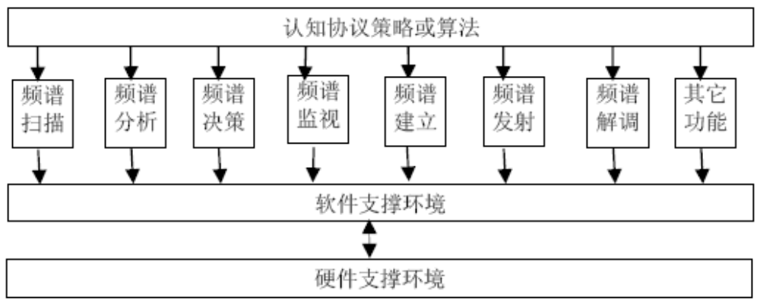
2.9.1 认知无线电（CR）简介
智能无线电，对环境极度敏感的软件无线电。CR可感知周围环境特征，实时调整自身内部状态和收发参数，选择合适载波频率、传输功率和调制方式，实现最佳性能。CR的目标是提高频谱利用率。

Slide 65
认知无线电的功能
感知能力涵盖：波形、频谱、网络、地理位置、本地可用业务、用户需求、语言、状态、安全策略感知等。
基本功能：分析无线环境，估计空间电磁环境中的干扰温度和检测频谱空洞；信道状态估计及容量预测；功率控制和动态频谱管理。
空间射频激励来分析电磁环境，寻找满足干扰温度要求的频段，如果该频段信道状况满足要求，则向网络发送资源分配请求。
通信中要避免干扰正在使用信道的主用户。次级用户利用主用户未使用频段，不要过于频繁切换频段。

Slide 66
认知无线电的关键技术
1）频谱检测：寻找合适频谱空洞并反馈至发送端进行频谱管理和功率控制。频谱空洞指分配给某用户但一定时间位置空闲的频谱。
（1）能量检测。检测频带是否被占用，如果接收机不能接收足够主用户信息，而只接收到随机高斯噪声，则需进行能量检测。
（2）干扰温度检测。干扰温度表征某个频带和特定地理位置无线电环境。准确测得干扰源导致干扰；准确设计合适干扰阈值，如干扰低于该值则系统可正常工作。
2）频谱管理：采用频谱池策略，动态频谱分配。将一部分用于不同业务的频谱合成一个公共频带，将整个频带划分为若干子信道。使信道利用率最大化，同时考虑用户接入公平性。
3）功率控制：多用户传输的CR系统中，发送功率控制受到给定干扰温度和可用频谱空洞数量的限制，需采用分布式功率控制扩大通信系统工作范围。

Slide 67
2.10 可见光通信（VLC）和激光通信
可见光通信使用380-780nm光谱可见光进行短距离无线通信，通过强度可调的可见光源传输数据。RF通信传输、采样和处理每秒千兆比特的数据率，需大功率的传输设备，而VLC仅需简单发光二极管和光电探测器即可。另外VLC工作频率可到300THZ，可以提供每秒几千兆比特的传输速率。
挑战一：光源闪烁现象应尽可能小，以免伤害人眼。为避免闪烁，可见光亮度变化须在最大闪烁时间周期范围内，定义为人眼感知不到光改变的最大时间周期。VLC调制过程中必须无任何明显闪烁，无论单帧还是多帧之间。
挑战二：调光，即节能和环保。

Slide 68
2000年，日本庆应大学和SONY公司首次利用LED照明灯作为基站进行无线传输。2007年，日本电子和信息技术产业协会推动“可见光身份系统”。2008年，可见光通信联盟制订标准。美国政府设立“智能照明”项目。2011年，英国学者的VLC演示，被《时代周刊》评为2011年全球50大科技发明。
VLC已列为IEEE802.15.7标准。支持对等和星型等拓扑结构。物理层I速率为11.67~266.6kbps，II为1.25~96Mbps，III为12~96Mbps。物理层I和II为单一光源。物理层III采用不同频率(颜色)使用多光源，色彩偏移键控(CSK)调制。
爱丁堡大学Hass研究组利用普通灯泡实现无线传输数据，LiFi。连接因特网数据传输。可见光闪烁进行编码和传输，LED灯开表示1，关表示0，通过快速开关变化就能传输信息。LED灯泡闪烁频率可达每秒百万次。闪烁对肉眼并不可见。
Hass研究组实现两米范围内130Mbps的传输速率，应用场景可扩展到街头、机场、水下等。
一个局限是可见光无法穿透障碍物，接收器被阻挡，信号将中断。另一局限是移动性，较难用电灯泡向快速移动的物体发送数据。LiFi较安全，只有处在光线传播直线上节点才可能截获信息。

Slide 69
激光通信
以往进行深空星际通信的思路是依赖传统无线电射频信号，随着数据容量需求增加和无线电频谱资源的有限性，研究目光转向激光通信。
2013年9月，NASA进行月球激光通信演示(LLCD)试验，使用激光代替无线电射频的首个双向通信系统。
使用脉冲激光束在地球和月球间384000公里的距离传输数据，下载速率达622Mbps，从新墨西哥州地面站向绕月轨道航天器的有效上传速率达20Mbps。
激光通信开发部署成本较高，但有巨大的技术优势和潜力。

Slide 70
作业
无线电频谱如何划分？简单介绍ISM频段。
常见的信号干扰和损耗有哪些？
什么是慢衰落和快衰落？
FDMA和OFDMA在传输频带的划分上有什么区别？其优点是什么？

